Slide 1
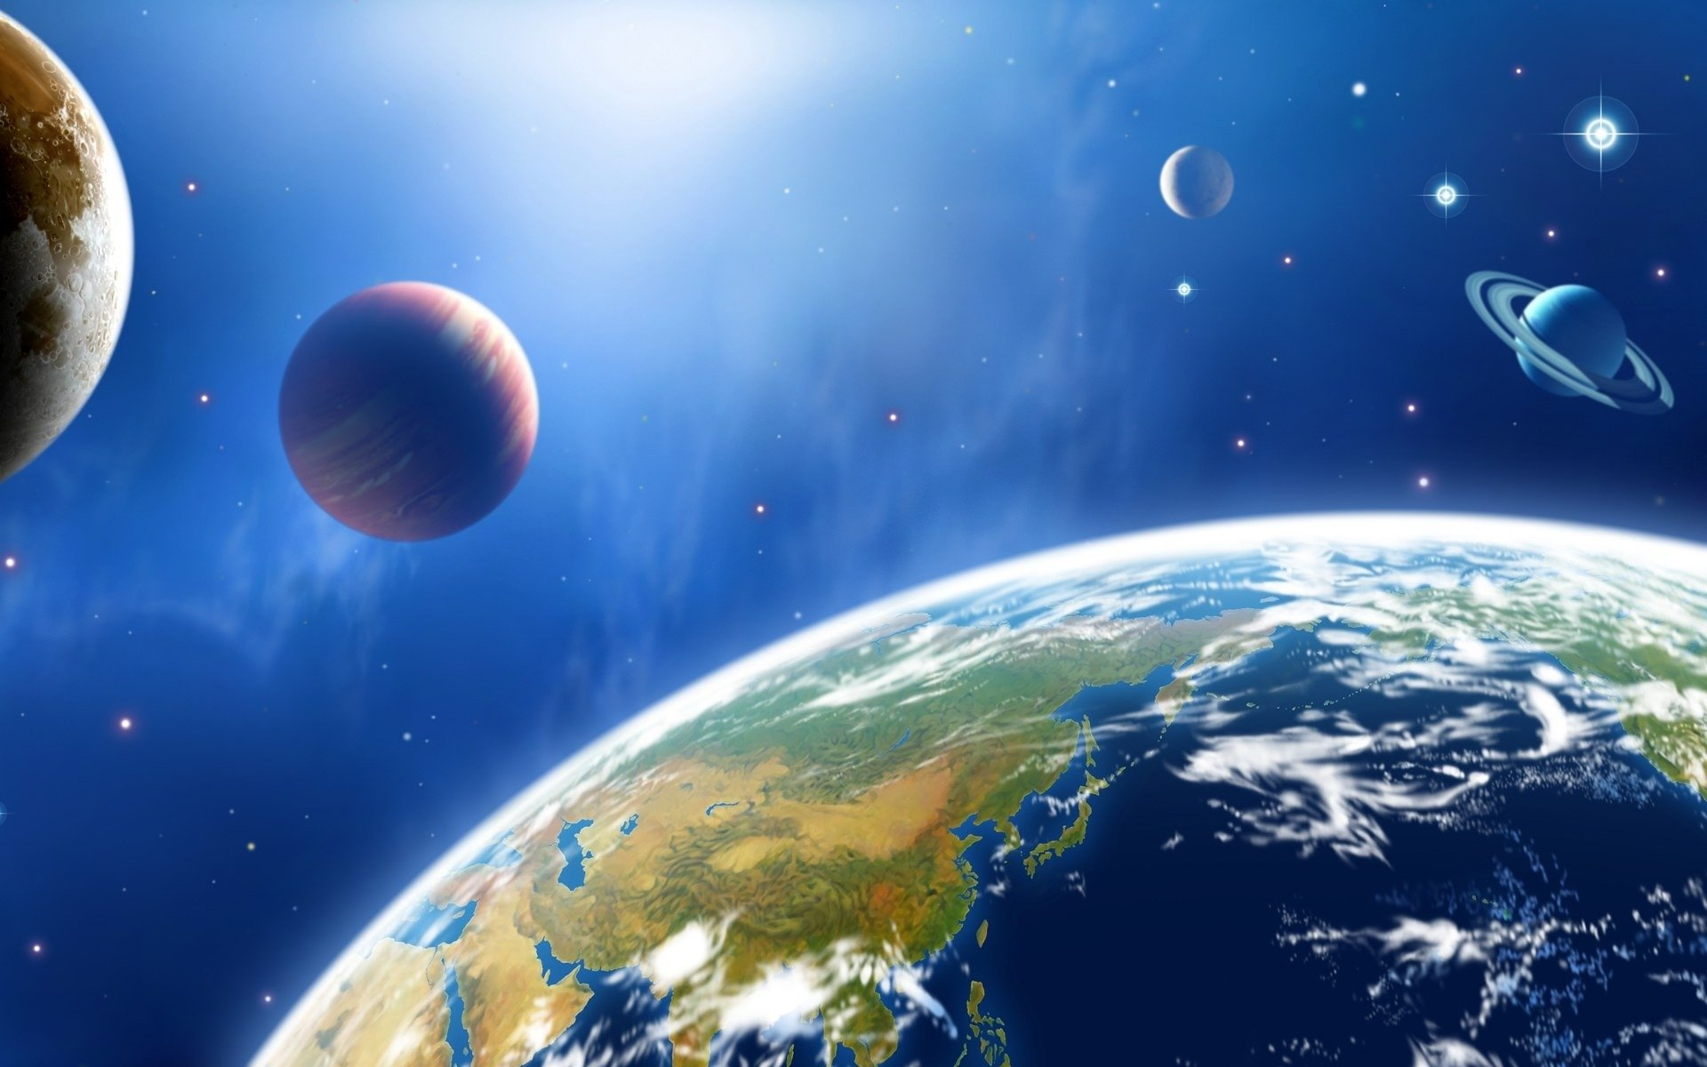
Муниципальное дошкольное образовательное учреждение
«Детский сад № 16 Красноармейского района Волгограда»
ПРЕЗЕНТАЦИЯ
«Животные – космонавты!»
Материал подготовили: Рыльцова Людмила Викторовна
Ермишкина Наталья Владимировна

Slide 2
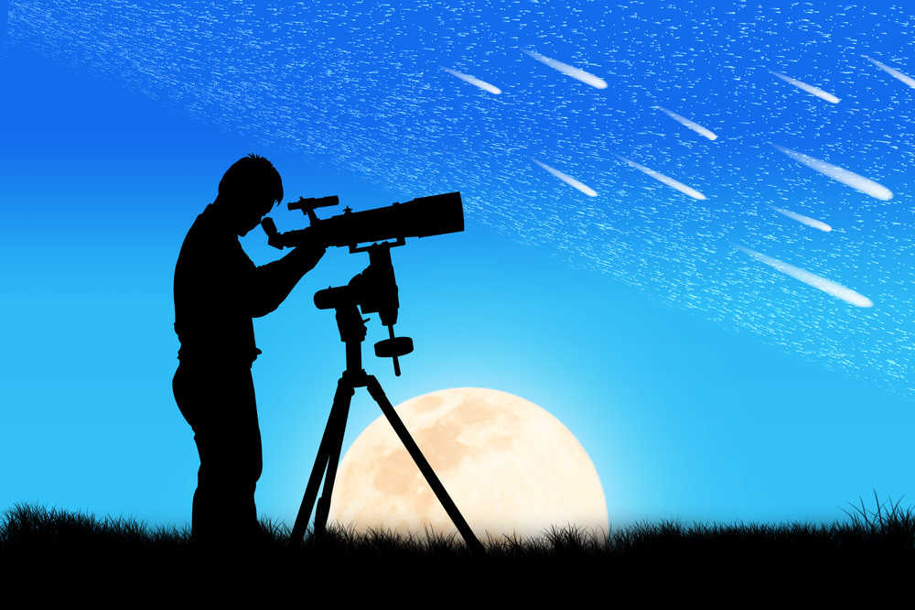

Slide 3

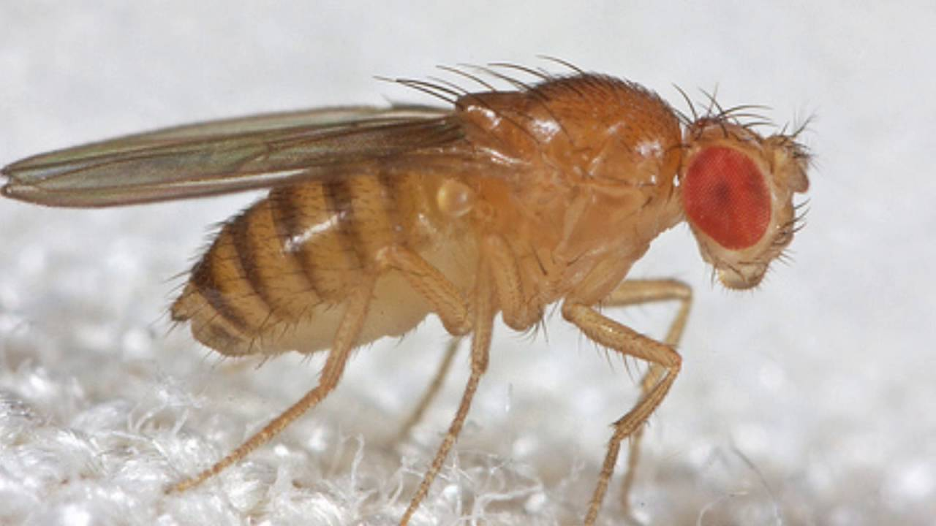
Муха дрозофила

Slide 4
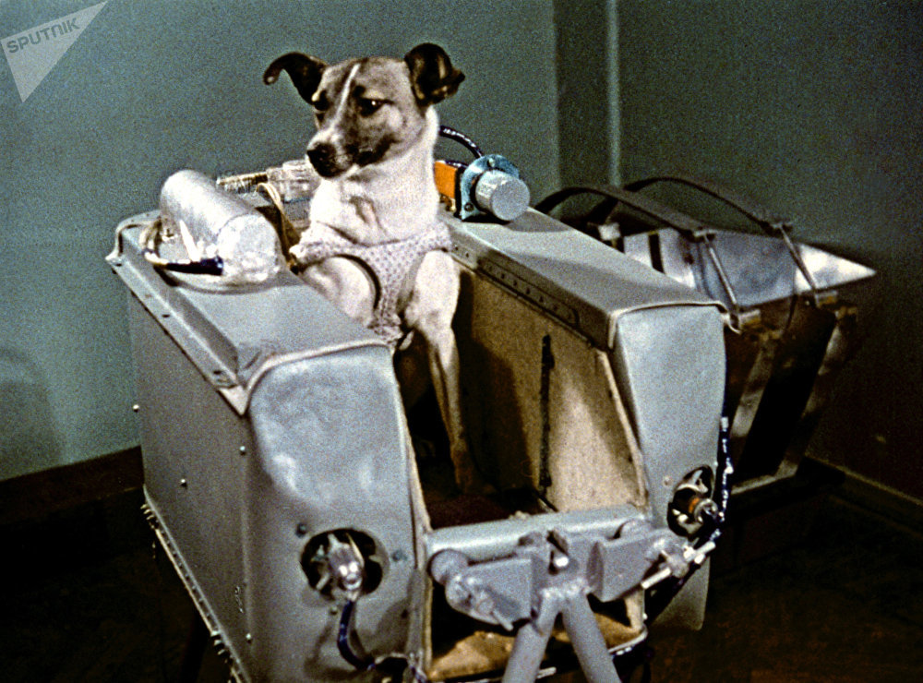
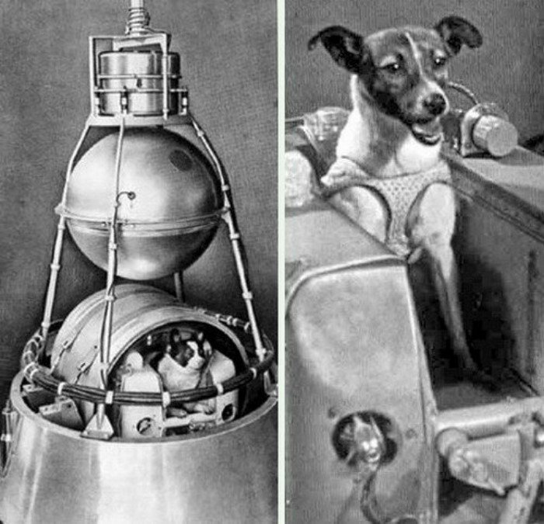
Собака Лайка
Второй искусственный спутник земли с собакой на борту.
Таким был жилой отсек космической собаки.

Slide 5
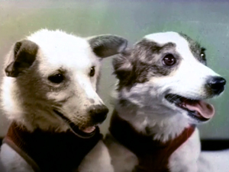
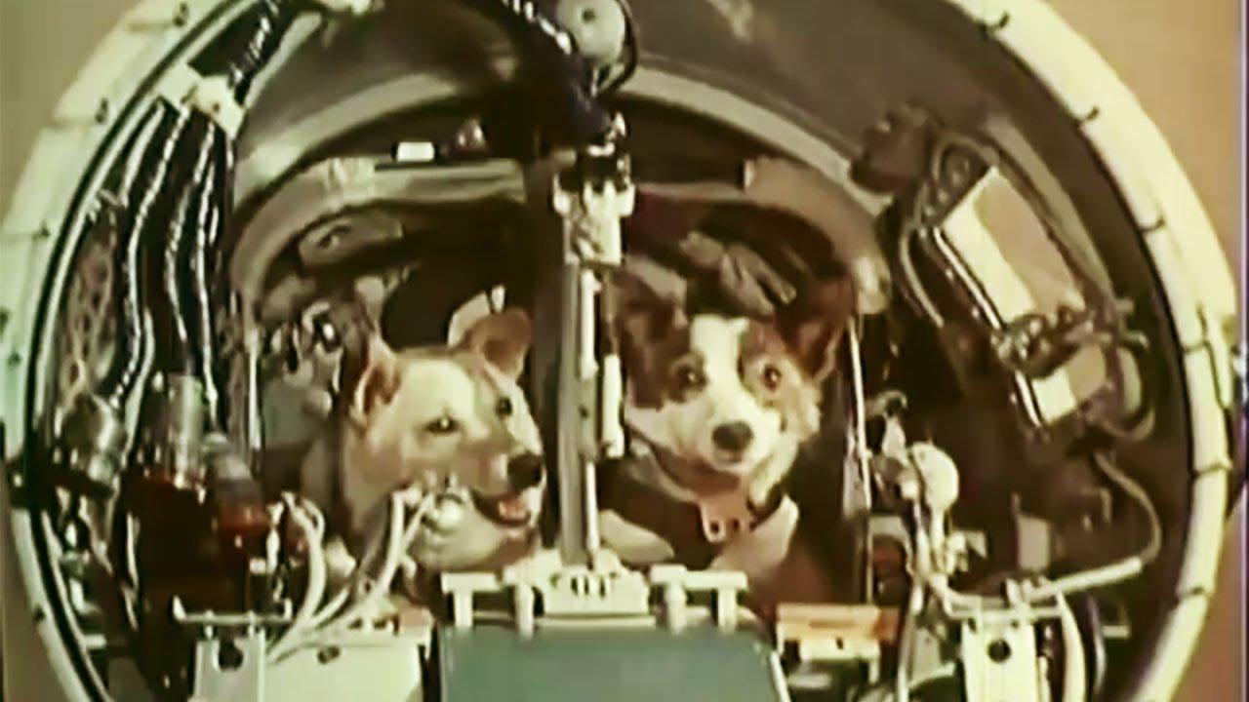
Белка и Стрелка

Slide 6
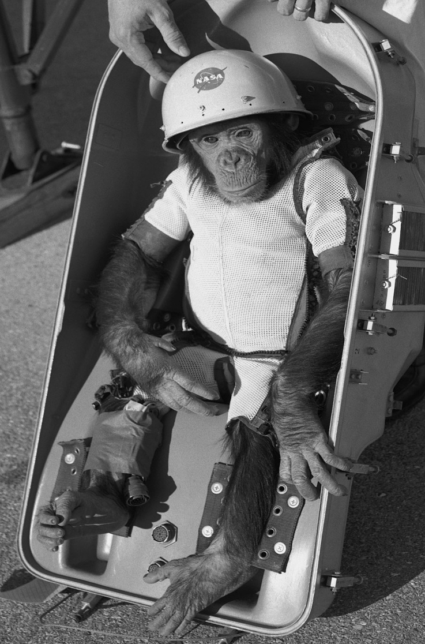
Примат Хэм

Slide 7
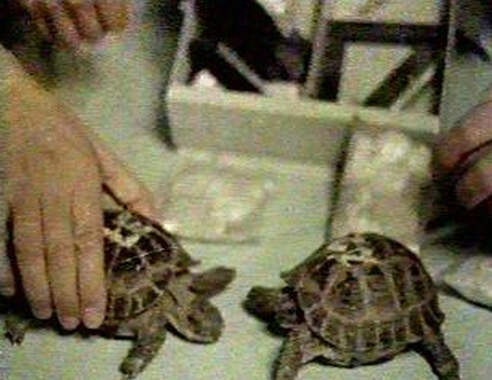
Черепахи

Slide 8
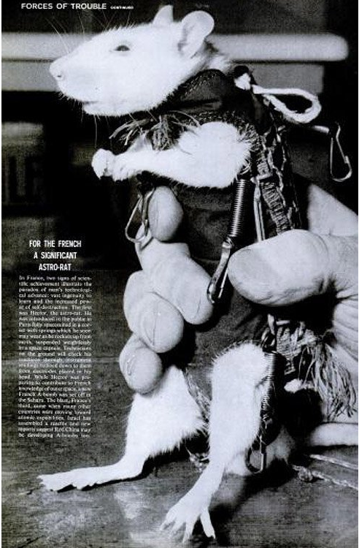
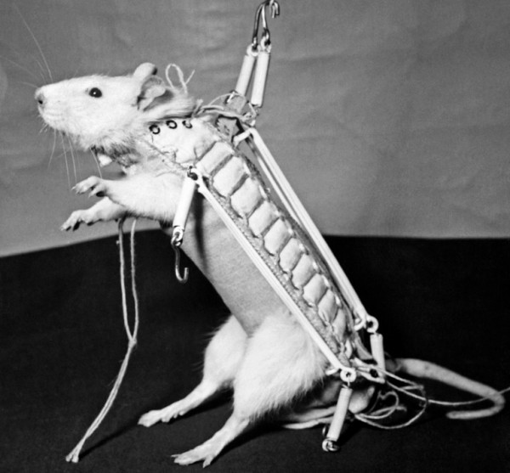
Крысы

Slide 9
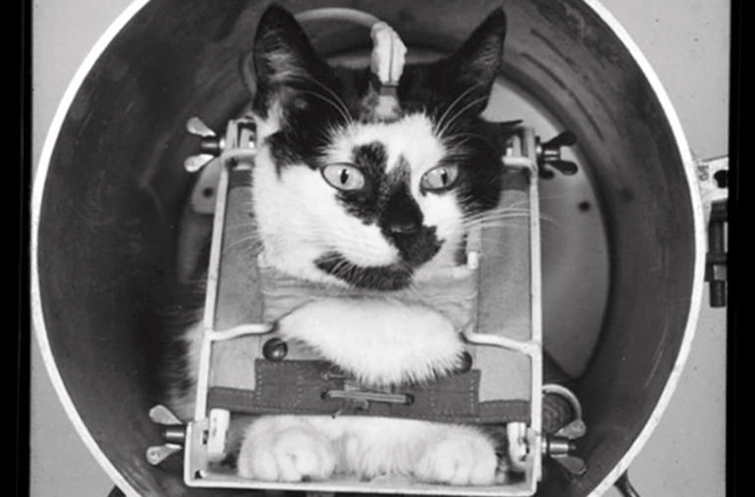
Кошка Фелисетт

Slide 10
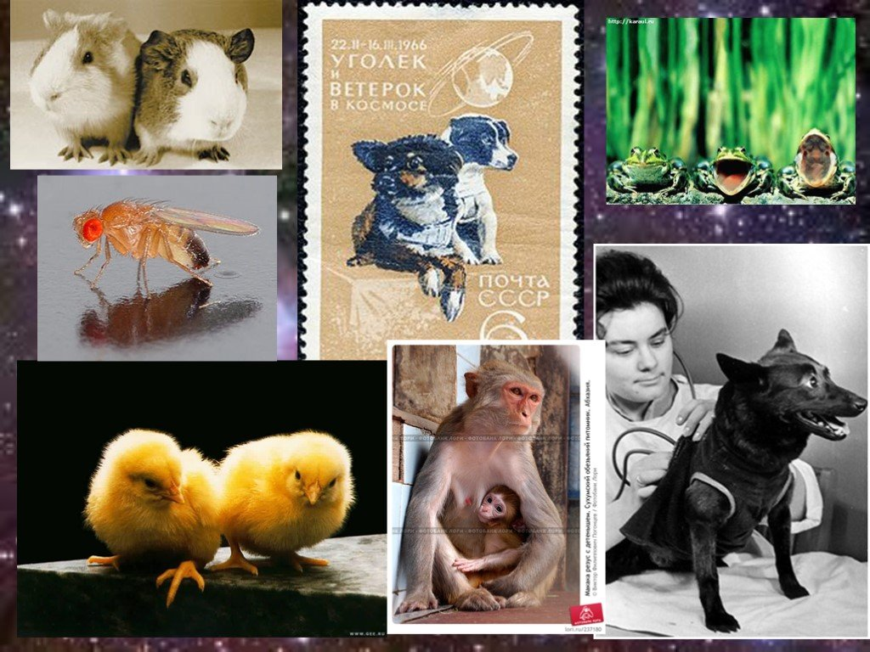

Slide 11
